Slide 1
第8讲 机器学习中的特征工程：理论与实操
郭峰
上海财经大学公共经济与管理学院
数实融合与智能治理实验室
2023年10月

Slide 2
目录
概论
特征理解：探索性分析
特征增强：清洗数据
特征构建：生成新数据
特征选择：筛选特征
特征转换：数据降维

Slide 3
目录
概论
特征理解：探索性分析
特征增强：清洗数据
特征构建：生成新数据
特征选择：筛选特征
特征转换：数据降维

Slide 4
特征工程的概念
维基百科对特征工程的定义：
Feature engineering or feature extraction or feature discovery is the process of using domain knowledge to extract features (characteristics, properties, attributes) from raw data. The motivation is to use these extra features to improve the quality of results from a machine learning process, compared with supplying only the raw data to the machine learning process.
特征工程（Feature Engineering）是对原始数据中的特征进行处理，包括特征增强、特征选择、特征转换等操作，从而改善机器学习性能，即提高预测准确度，或减少运行时间。
业界流传着一句话：数据和特征决定了机器学习的上限，而模型和算法只是逼近这个上限而已。
那特征工程到底是什么呢？顾名思义，其本质是一项工程活动，目的是最大限度地从原始数据中提取有价值特征以供算法和模型使用。

Slide 5
特征工程的性能
预测性能
分类任务：
准确率
灵敏度和特异性
回归任务
平均绝对误差
R2
元指标，即不直接与模型预测性能相关的指标
模型拟合、训练所需的时间
拟合后模型预测实例的时间
需要持久化（永久保存）的数据大小

Slide 6
特征工程步骤
特征理解
特征增强
特征构建
特征选择
特征转换

Slide 7
特征工程步骤
为了提取知识和做出预测，机器学习使用数学模型来拟合数据。这些模型将特征作为输入。
特征就是原始数据某个方面的数值表示。在机器学习流程中，特征是数据和模型之间的纽带。
经典特征工程包括特征理解、特征增强、特征构建、特征选择和特征转换等五个步骤，从而为进一步提高机器学习性能作准备。

Slide 8
目录
概论
特征理解：探索性分析
特征增强：清洗数据
特征构建：生成新数据
特征选择：筛选特征
特征转换：数据降维

Slide 9
概念
特征理解就是理解我们的数据特征，对数据有初步、总体的认识。
具体而言，就是考察数据规模（行数、列数）、数据类型（结构化还是非结构化，定量还是定性）、数据等级（定类等级、定序等级、定距等级、定比等级）、数据的统计信息、数据的分布、数据之间的关系等。
探索性分析（EDA，Exploratory Data Analysis）本质上就是刚拿到数据，对数据的整体规模、结构、数据之间的关系等还不清楚，需要进行探索，从而为进一步的数据分析打下基础。

Slide 10
主要内容
查看数据概况
这部分主要是查看数据的规模、列名、非空行数、数据类型（数值型还是字符型），从而对数据有一个总体的认识
查看数据统计信息
数据等级：定类、定序、定距、定比
统计量
变量分布

Slide 11
主要内容
变量相关性探索
整体相关系数矩阵
分组相关系数

Slide 12
目录
概论
特征理解：探索性分析
特征增强：清洗数据
特征构建：生成新数据
特征选择：筛选特征
特征转换：数据降维

Slide 13
特征增强：清洗数据
该阶段的目的是清洗和增强数据，将数据转化为机器学习模型能够直接使用的格式。
清洗数据是指调整已有的列和行，增强数据是指在数据集中删除和添加新的列。
特征增强的意义是，识别有问题的区域，并确定哪种修复方法最有效。

Slide 14
特征增强：清洗数据
通过特征提取，我们能得到未经处理的特征，这时的特征可能存在以下问题：
不属于同一量纲：即特征的规格不一样，不能够放在一起比较。无量纲化可以解决这一问题。
信息冗余：对于某些定量特征，其包含的有效信息为区间划分，例如学习成绩，假如只关心“及格”或不“及格”，那么需要将定量的考分，转换成“1”和“0”表示及格和未及格。二值化可以解决这一问题。
定性特征不能直接使用：某些机器学习算法和模型只能接收定量特征的输入，那么需要将定性特征转换为定量特征。最简单的方式是为每一种定性值指定一个定量值，但是这种方式过于灵活，增加了调参的工作。

Slide 15
特征增强：清洗数据
存在缺失值：缺失值需要处理
异常值需要处理：异常值可能会影响模型的预测结果，因而需要处理
信息利用率低：不同的机器学习算法和模型对数据中信息的利用是不同的，之前提到在线性模型中，使用对定性特征哑编码可以达到非线性的效果。类似地，对定量变量多项式化，或者进行其他的转换，都能达到非线性的效果。

Slide 16
缺失值处理
识别缺失值
直接以空值显示
特殊值表示，如0、99、？、NULL等字符填充，需要手动转换
缺失值处理
删除缺失值，适合缺失值较少的情况
填充缺失值。填充的值可以是均值、中位值、前值、后值，对于分类变量而言，可以是众数，此外还可以进行插值，如线性、二次曲线、样条曲线插值，某些情况下也可以填充0，可以根据实际情况选择合适的填充值。
不处理。LightGBM和XGBoost都能将NaN作为数据的一部分进行学习，所以不需要处理缺失值。

Slide 17
异常值处理
异常值，也称为噪声数据，是指那些在数据集中存在的不合理的值，需要注意的是，不合理的值是偏离正常范围的值，不是错误值。
比如人的身高为2.5m，体重为1吨等，虽然这些值确实可能存在，但是过于偏离正常范围，因而属于异常值。
异常值会对结果造成偏差，所以在数据分析过程中需要重视。从本质上说，根据中心极限定理，总体均值近似服从正态分布，大部分数据其实集中在一个较小的范围内，而我们要研究的目标是适合大样本的统计规律，因而，对于这些异常值，其实不是我们的研究对象，但是在技术上，如果我们不对异常值处理，可能使结果产生偏差，因而，我们需要对异常值进行处理。

Slide 18
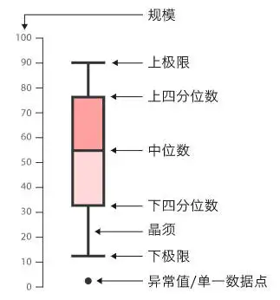
异常值识别
简单统计分析：最常用的统计量是最大值与最小值，用来判断这个变量的取值是否超出合理的范围。
3$σ$原则。如果样本近似服从正态分布，根据正态分布的特点，如果样本值位于均值加上或减去3倍标准差之外的概率为0.003，属于小概率事件，因而我们可以将其视为异常值。
在实践中，首先通过数据的直方图和密度图观察样本分布，然后计算z-score进行定量判断:
$$z−score=\frac{x−mean\left(X\right)}{std\left(X\right)}$$
其中,X某列数据,x为该列的某行的值.
箱型图分析

Slide 19
异常值处理
删除。这种方法最简单易行，但缺点也不容忽视，一是在观测值很少的情况下，这种删除操作会造成样本量不足；二是直接删除可能会对变量的原有分布造成影响，从而导致统计模型不稳定。
视为缺失值进行处理。
缩尾
分箱法
不处理

Slide 20
类别变量编码
特征的数据类型可分为两大类，即连续型和离散型。其中离散型特征既有数值型的，也有类别型的。例如，性别（男、女）、成绩等级（A、B、C）等。
连续型特征的原始形态就可以作为模型的输入，无论是LR、神经网络，还是SVM、GBDT、xgboost等。
但是除了决策树等少数模型等直接处理字符串形式的类别型特征外，逻辑回归、支持向量机等模型的输入必须是数值型特征才能进行训练。因此，就需要将离散型中的类别型特征转换成数值型的。

Slide 21
类别变量编码
序号编码（Ordinal Encoding）
独热编码（One-hot Encoding）
序号编码通常用于处理类别间具有内在大小顺序关系的数据，对于一个具有m个类别的特征，我们将其对应地映射到[0, m-1]的整数。例如对于”学历”这样的类别，”学士”、”硕士”、”博士” 可以很自然地编码成 [0,2]，因为它们内在就含有这样的逻辑顺序。但如果对于“颜色”这样的类别，“蓝色”、“绿色”、“红色”分别编码成[0,2]是不合理的，因为我们并没有理由认为“蓝色”和“绿色”的差距比“蓝色”和“红色”的差距对于特征的影响是不同的。
如果类别特征本身有顺序（例：优秀、良好、合格、不合格），那么可以保留单列自然数编码，但是如果类别特征没有明显的顺序（例：红、黄、蓝），则可以使用独热编码（One-Hot Encoding），即每个类作为1个特征。输出的矩阵是稀疏的，含有大量的0.独热编码通常用于处理类别间不具有大小关系的特征。对于独热编码，存在类别就生成几个特征。

Slide 22
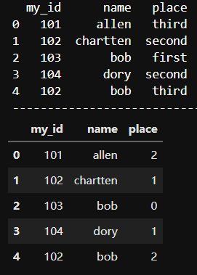
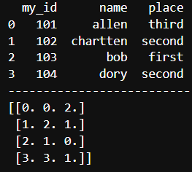
类别变量编码
标签编码（Label Encoding）
Label Encoding是给某一列数据编码，而Ordinal Encoding是给所有的特征编码。因此，Label Encoding常用于给标签（label）编码，而Ordinal Encoding常用于给数据集中的特征编码。
序号编码
标签编码

Slide 23
特征缩放
有些特征的值是有界限的，比如经度和维度，但有些数值型特征可以无限制地增加，比如计数值。
有些模型是输入的平滑函数，比如线性回归模型、逻辑回归模型或包含矩阵的模型，它们会受到输入尺度的影响。相反，那些基于树的模型则根本不在乎输入尺度有多大。
如果模型对输入特征的尺度很敏感，就需要进行特征缩放。特征缩放会改变特征的尺度，有些人将其称为特征归一化、标准化。
特征缩放通常对每个特征独立进行。

Slide 24
特征缩放
Z分数标准化
$$z=\frac{x−μ}{σ}$$
区间缩放
$$m=\frac{x−x_{\min{}}}{x_{\max{}}−x_{\min{}}}$$
行归一化
$L$2范数： $\left|\left|X\right|\right|=\sqrt{x_{1}^{2}+x_{2}^{2}+…+x_{n}^{2}}$

Slide 25
连续特征分箱
有时连续的特征对于模型不是必须的，比如只关心及格与不及格，而不关心具体的分数，或者只关心年龄段而不关心具体的年龄，这时就需要将连续的特征根据需要进行分箱。
对定量特征二值化。比如成绩划分及格与不及格。
将连续特征分箱。比如年龄划分年龄段。

Slide 26
目录
概论
特征理解：探索性分析
特征增强：清洗数据
特征构建：生成新数据
特征选择：筛选特征
特征转换：数据降维

Slide 27
特征构建：生成新数据
从原始数据中构造新特征，在机器学习或统计学习中，又称为变量选择、属性选择或变量子集选择，是在模型构建中，选择相关特征并构成特征子集的过程。根据已有特征生成新特征，增加特征的非线性。

Slide 28
数值特征的简单变换
单独特征乘以一个常数（constant multiplication）或者加减一个常数：对于创造新的有用特征毫无用处，只能作为对已有特征的处理。
任何针对单独特征列的单调变换（如对数）：不适用于决策树算法。对于决策树而言，$X, X^3, X^5$之间没有差异，$|X|,X^2,X^4$之间没有差异，除非发生舍入误差。
线性组合（linear combination）：仅适用于决策树以及基于决策树的ensemble（如gradient boosting, random forest），因为常见的axis-aligned split function不擅长捕获不同特征之间的相关性；不适用于SVM、线性回归、神经网络等。
多项式特征（polynomial feature）：如果由a和b两个特征，则它的2次多项式为（1,a,b,a^2,ab, b^2）
比例特征（ratio feature）：X_1/X_2
绝对值（absolute value)
max(X1, X2), min(X1, X2), X1orX2

Slide 29
类别特征与数值特征的组合
用N1和N2表示数值特征，用C1和C2表示类别特征，利用pandas的groupby操作，可以创造出以下几种有意义的新特征：
median(N1)_by(C1) \\ 中位数
mean(N1)_by(C1) \\算数平均值
mode(N1)_by(C1) \\众数
min(N1)_by(C1) \\最小值
max(N1)_by(C1) \\最大值
std(N1)_by(C1) \\标准差
var(N1)_by(C1) \\方差
freq(C2)_by(C1) \\频数

Slide 30
目录
概论
特征理解：探索性分析
特征增强：清洗数据
特征构建：生成新数据
特征选择：筛选特征
特征转换：数据降维

Slide 31
特征选择：筛选特征
当特征构造完后，需要选择有意义的特征输入机器学习的模型进行训练。通常来说，从两个方面来选择特征：
特征是否发散：如果一个特征不发散，例如方差接近于0，也就是说样本在这个特征上基本没有差异，那么这个特征对于样本的区分没有什么用。
特征与目标的相关性：这点显而易见，与目标相关性高的特征，应当优先选择。除方差法外，本文介绍的其他方法均从相关性考虑。

Slide 32
经典的卡方检验是检验定性自变量对定性因变量的相关性。假设自变量有N种取值，因变量有M种取值，考虑自变量等于i且因变量等于j的样本频数的观察值与期望的差距，构建统计量：
经典的卡方检验是检验定性自变量对定性因变量的相关性。假设自变量有N种取值，因变量有M种取值，考虑自变量等于i且因变量等于j的样本频数的观察值与期望的差距，构建统计量：
特征选择：筛选特征
Filter：过滤法，按照发散性或者相关性对各个特征进行评分，设定阈值或者待选择阈值的个数，选择特征。
方差选择法。使用方差选择法，先要计算各个特征的方差，然后根据阈值，选择方差大于阈值的特征。
相关系数法。使用相关系数法，先要计算各个特征对目标值的相关系数以及相关系数的P值。
卡方检验。经典的卡方检验是检验定性自变量对定性因变量的相关性。假设自变量有N种取值，因变量有M种取值，考虑自变量等于i且因变量等于j的样本频数的观察值与期望的差距，构建统计量：
$$χ^{2}=\sum{\frac{{\left(A−E\right)}^{2}}{E}}$$

Slide 33
经典的卡方检验是检验定性自变量对定性因变量的相关性。假设自变量有N种取值，因变量有M种取值，考虑自变量等于i且因变量等于j的样本频数的观察值与期望的差距，构建统计量：
经典的卡方检验是检验定性自变量对定性因变量的相关性。假设自变量有N种取值，因变量有M种取值，考虑自变量等于i且因变量等于j的样本频数的观察值与期望的差距，构建统计量：
特征选择：筛选特征
Wrapper：递归消除特征法使用一个基模型来进行多轮训练，每轮训练后，消除若干权值系数的特征，再基于新的特征集进行下一轮训练。
Embedded
基于惩罚项的特征选择法
基于树模型的特征选择法

Slide 34
目录
概论
特征理解：探索性分析
特征增强：清洗数据
特征构建：生成新数据
特征选择：筛选特征
特征转换：数据降维

Slide 35
特征转换：数据降维
当特征选择完成后，可以直接训练模型了，但是可能由于特征矩阵过大，导致计算量大，训练时间长的问题，因此降低特征矩阵维度也是必不可少的。
常见的降维方法除了以上提到的基于L1惩罚项的模型以外，另外还有主成分分析法（PCA）和线性判别分析（LDA），线性判别分析本身也是一个分类模型。

Slide 36
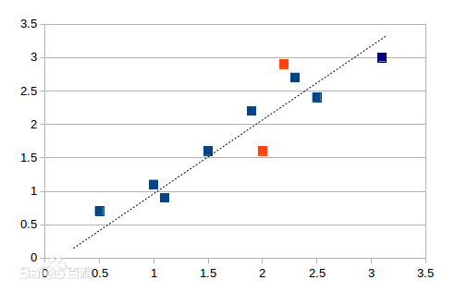
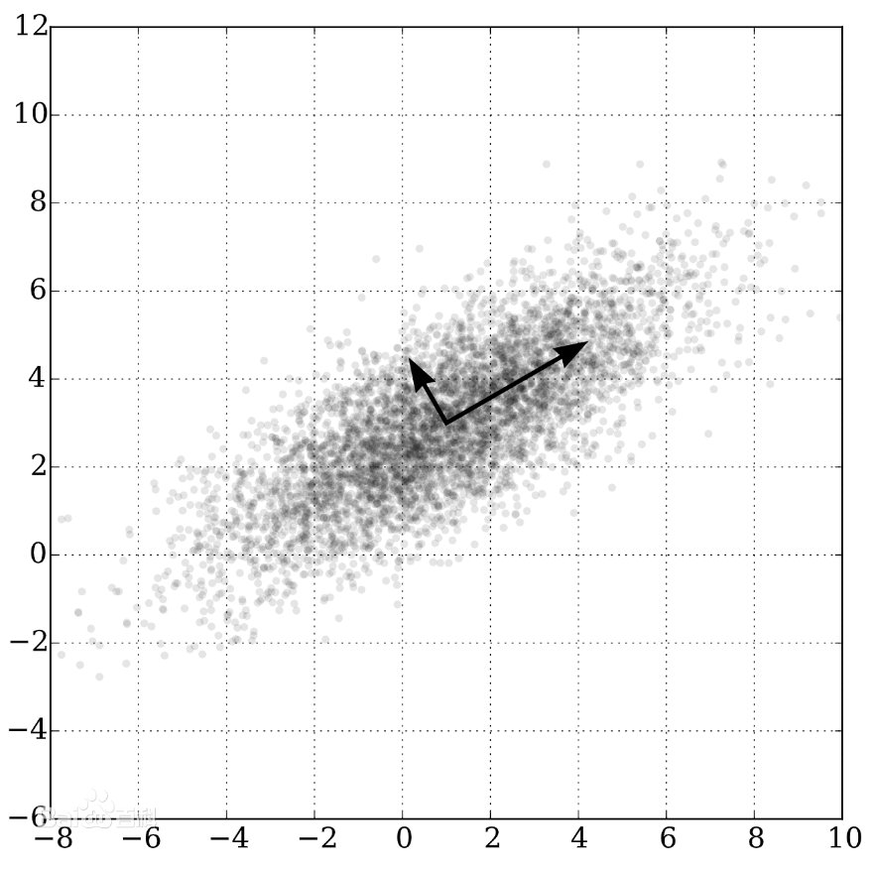
特征转换：数据降维
主成分分析法（PCA）
主成分分析本质上是变换坐标轴，消去变异性小（方差较小）的轴，只保留变异性大（方差大）的轴，从而实现降维的效果。

Slide 37
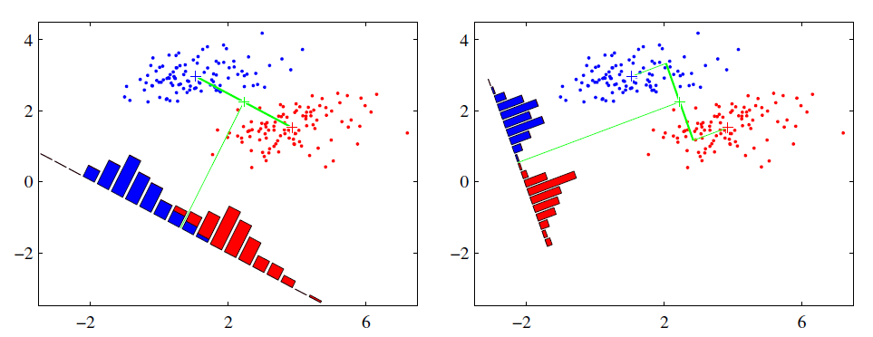
特征转换：数据降维
线性判别分析（LDA）
线性判别分析的思想是将数据投影到低维空间之后，使得同一类数据尽可能的紧凑，不同类的数据尽可能分散。因此，LDA算法是一种有监督的机器学习算法。

Slide 38
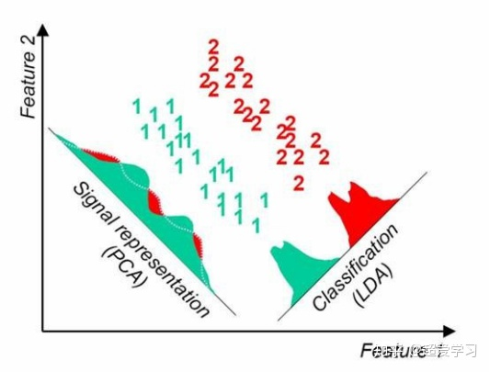
特征转换：数据降维
在实际情况中，不可能满足以上两个假设。但是当数据主要是由均值来区分的时候，LDA一般都可以取得很好的效果。
上图所示，原始数据主要是根据均值来划分的，此时LDA降维效果很好，但是PCA效果就很差。

Slide 39
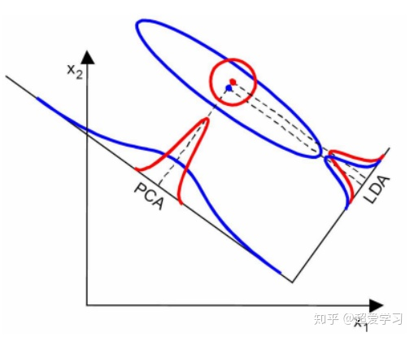
特征转换：数据降维
下图的两类数据主要区别是方差不同，因此此时PCA降维效果比较好，而LDA降维效果比较差。
。

Slide 40
特征转换：数据降维
PCA和LDA有很多的相似点，其本质是要将原始的样本映射到维度更低的样本空间中，但是PCA和LDA的映射目标不一样：
PCA是为了让映射后的样本具有最大的发散性；
而LDA是为了让映射后的样本有最好的分类性能。
所以说PCA是一种无监督的降维方法，而LDA是一种有监督的降维方法。

Slide 41
注意事项
前面将特征工程大致总结为：特征理解、特征增强、特征构建、特征选择、特征转换等五个步骤。但是在实际的应用中，可以根据需要选择特定的处理方法，而不需全部应用。
一般而言，基本的操作包括特征理解（探索性分析）、特征增强（清洗数据），其他方法按需应用。

Slide 42
谢 谢！
Thank You
个人网页：http://www.guof1984.net
微信公众号：经济数据勘探小分队（guofeng0406）

